Slide 1
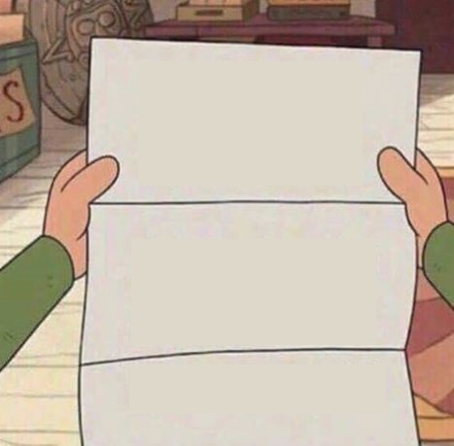
심부름 목록
Life is…?
삶은 퀴즈의 연속이란다 아들^^

Slide 2
심부름 목록

Slide 3
심부름 목록

Slide 4
심부름 목록

